Slide 1



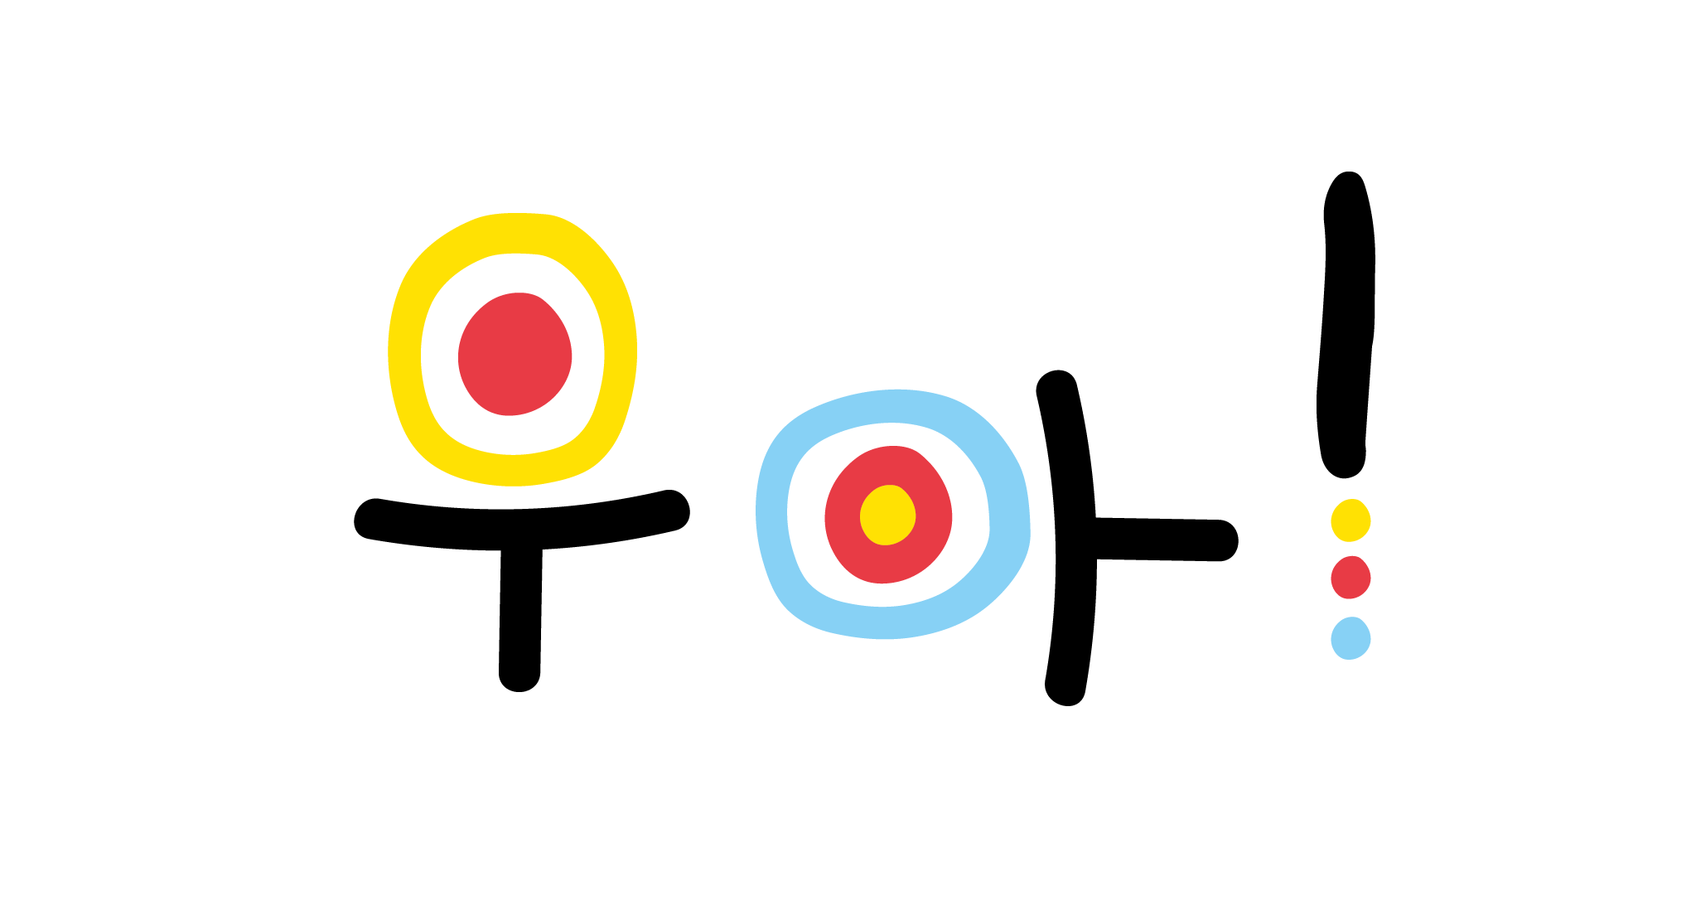
<책 놀이> 월간계획안
월 | 주차 | 활동명 | 주제
3월 | 1 | 안녕, 동그라미 | 그림책을 감상하고 컬러판으로 책에서 보았던 동그라미를 탐색하고 예술적 요소에 관심을 갖는다.
 | 2 | 동그라미처럼 해봐요 | 오늘 만난 동그라미에 자신의 생각과 느낌을 아이디어 북에 표현해 본다.
 | 3 | 주렁주렁 동그라미 | 투명 상자를 접고 스티커를 붙여 흔들어보며 움직이는 동그라미를 표현해 본다.
 | 4 | 요리조리 동그라미 | 밤하늘에 뜬 동그라미를 상상하며 그림을 그려본 후 활동송을 들으며 신체놀이를 해본다.
4월 | 5 | 흔들흔들 동그라미 | 아스테이지에 다양한 재료로 꾸며 흔들리는 동그라미를 표현해 본다.
 | 6 | 크로 작은 동그라미 | 큰 아스테이지에 마커로 크고 작은 동그라미를 그려 협동 작품을 만들어 본다.
 | 7 | 나의 동그라미 | 지난주 작품 위에 다양한 크기의 동그라미 색종이를 붙여 협동 작품을 완성해 본다.
 | 8 | 나도 예술가 | 전시회를 열어 나의 경험, 느낌, 생각을 친구들과 공유해 본다.

Slide 2


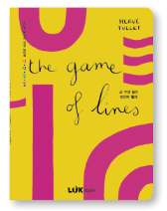
<선 구성 놀이> 월간 계획안
월 | 주차 | 활동명 | 주제
5월 | 1 | 선을 표현해요! | 책 감상을 통해 다양한 선을 감상하고 그림책에 선을 그려본다.
 | 2 | 점 더하기 점 | 색종이를 여러 길이로 잘라 직선을 표현한다.
 | 3 | 선을 모아보자! | 활동송을 통해 직선과 곡선을 몸으로 표현하고, 직선 곡선 게임을 해본다.
 | 4 | 꼬불꼬불 구불구불 | 아이디어 북에 곡선을 그린 후 화지에 내가 만났던 다양한 직선과 곡선을 표현해 본다.
6월 | 5 | 알록달록 선 나라 | 다양한 입체 재료를 통해 곡선과 직선을 자유롭게 연결하여 작품을 만들어 본다.
 | 6 | 선으로 표현해봐! | 띠 골판지를 탐색 하고 선을 자유롭게 겹쳐 체크무늬를 표현해 본다.
 | 7 | 우리의 선 | 종이 블록 전개도에 직선과 곡선을 붙이고 친구의 작품과 연결해 본다.
 | 8 | 나도 예술가 | 전시회를 열어 나의 경험, 느낌, 생각을 친구들과 공유해 본다.

Slide 3
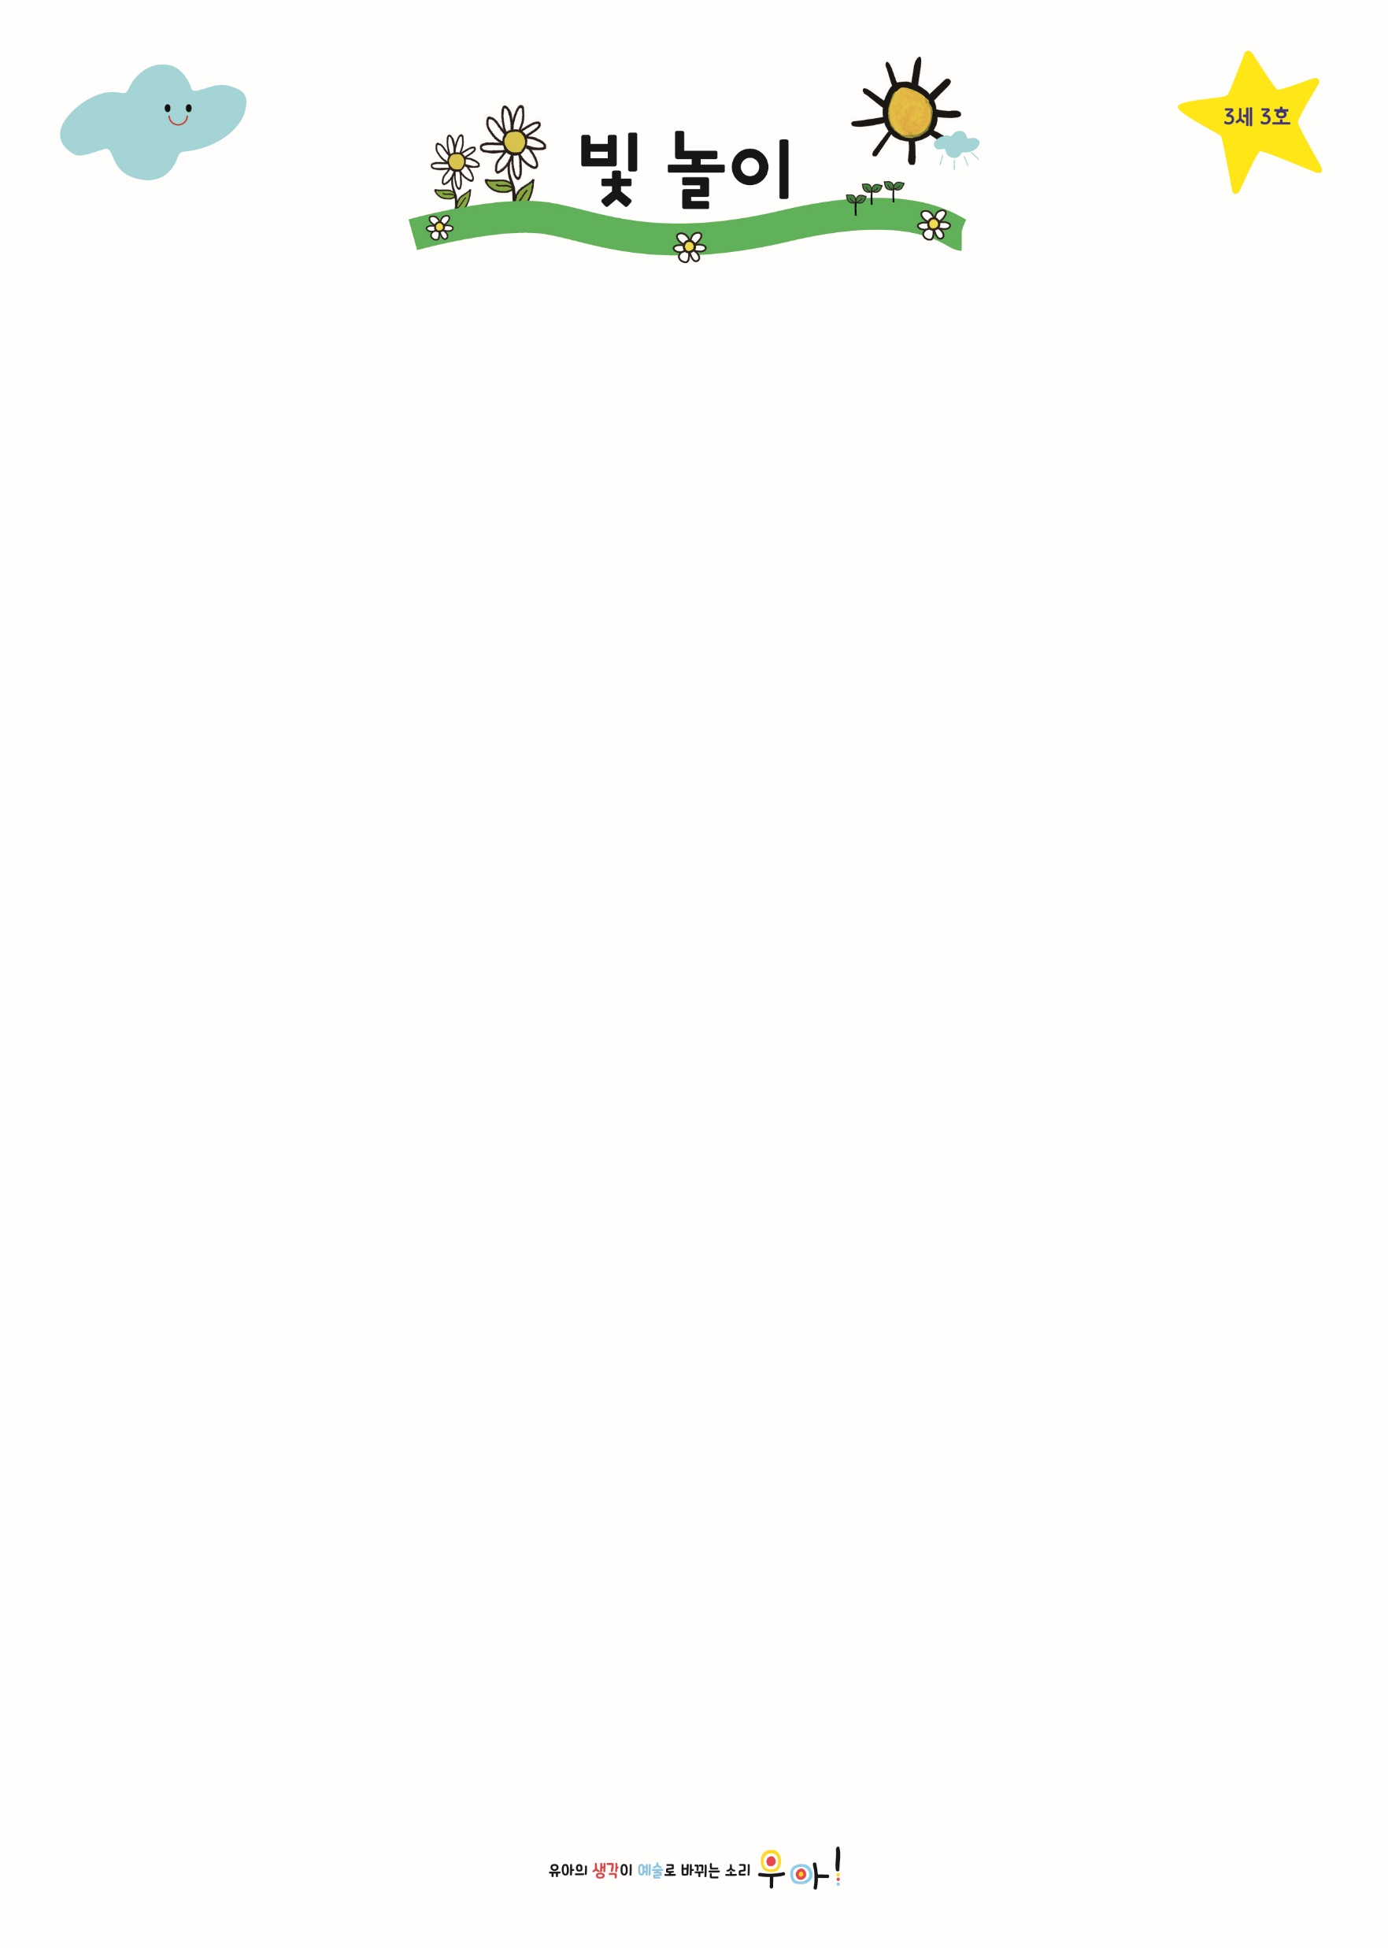

<빛 놀이> 월간 계획안
월 | 주차 | 활동명 | 주제
7월 | 1 | 반가워 빛 | 빛에 관심을 갖고 빛 막대를 통해 색에 따라 달라지는 주변 환경을 감상한다.
 | 2 | 요술쟁이 빛 | 빛을 비추면 나타나는 그림을 표현한다.
 | 3 | 춤추는 빛 | 야광 팔찌로 빛의 모습을 관찰하고 구성해 본다.
 | 4 | 꽃 피우는 빛 | OHP 필름 위에 꽃잎 스티커를 붙이고 그림에 손전등을 비추어 본다.
8월 | 5 | 떠오르는 빛 | ‘풍등 영상’을 감상 후 현수막에 풍등을 꾸며 전시한다.
 | 6 | 색새깔깔 빛 | 셀로판지로 빛의 색을 표현하고 겹치면서 다양한 색을 경험한다.
 | 7 | 찬란한 빛 | 스테인글라스를 통해 보이는 빛을 감상 후 손 코팅지와 LED 초를 통해 빛기둥을 만들어 본다.
 | 8 | 나도 예술가 | 전시회를 열어 나의 경험, 느낌, 생각을 친구들과 공유해 본다.

Slide 4
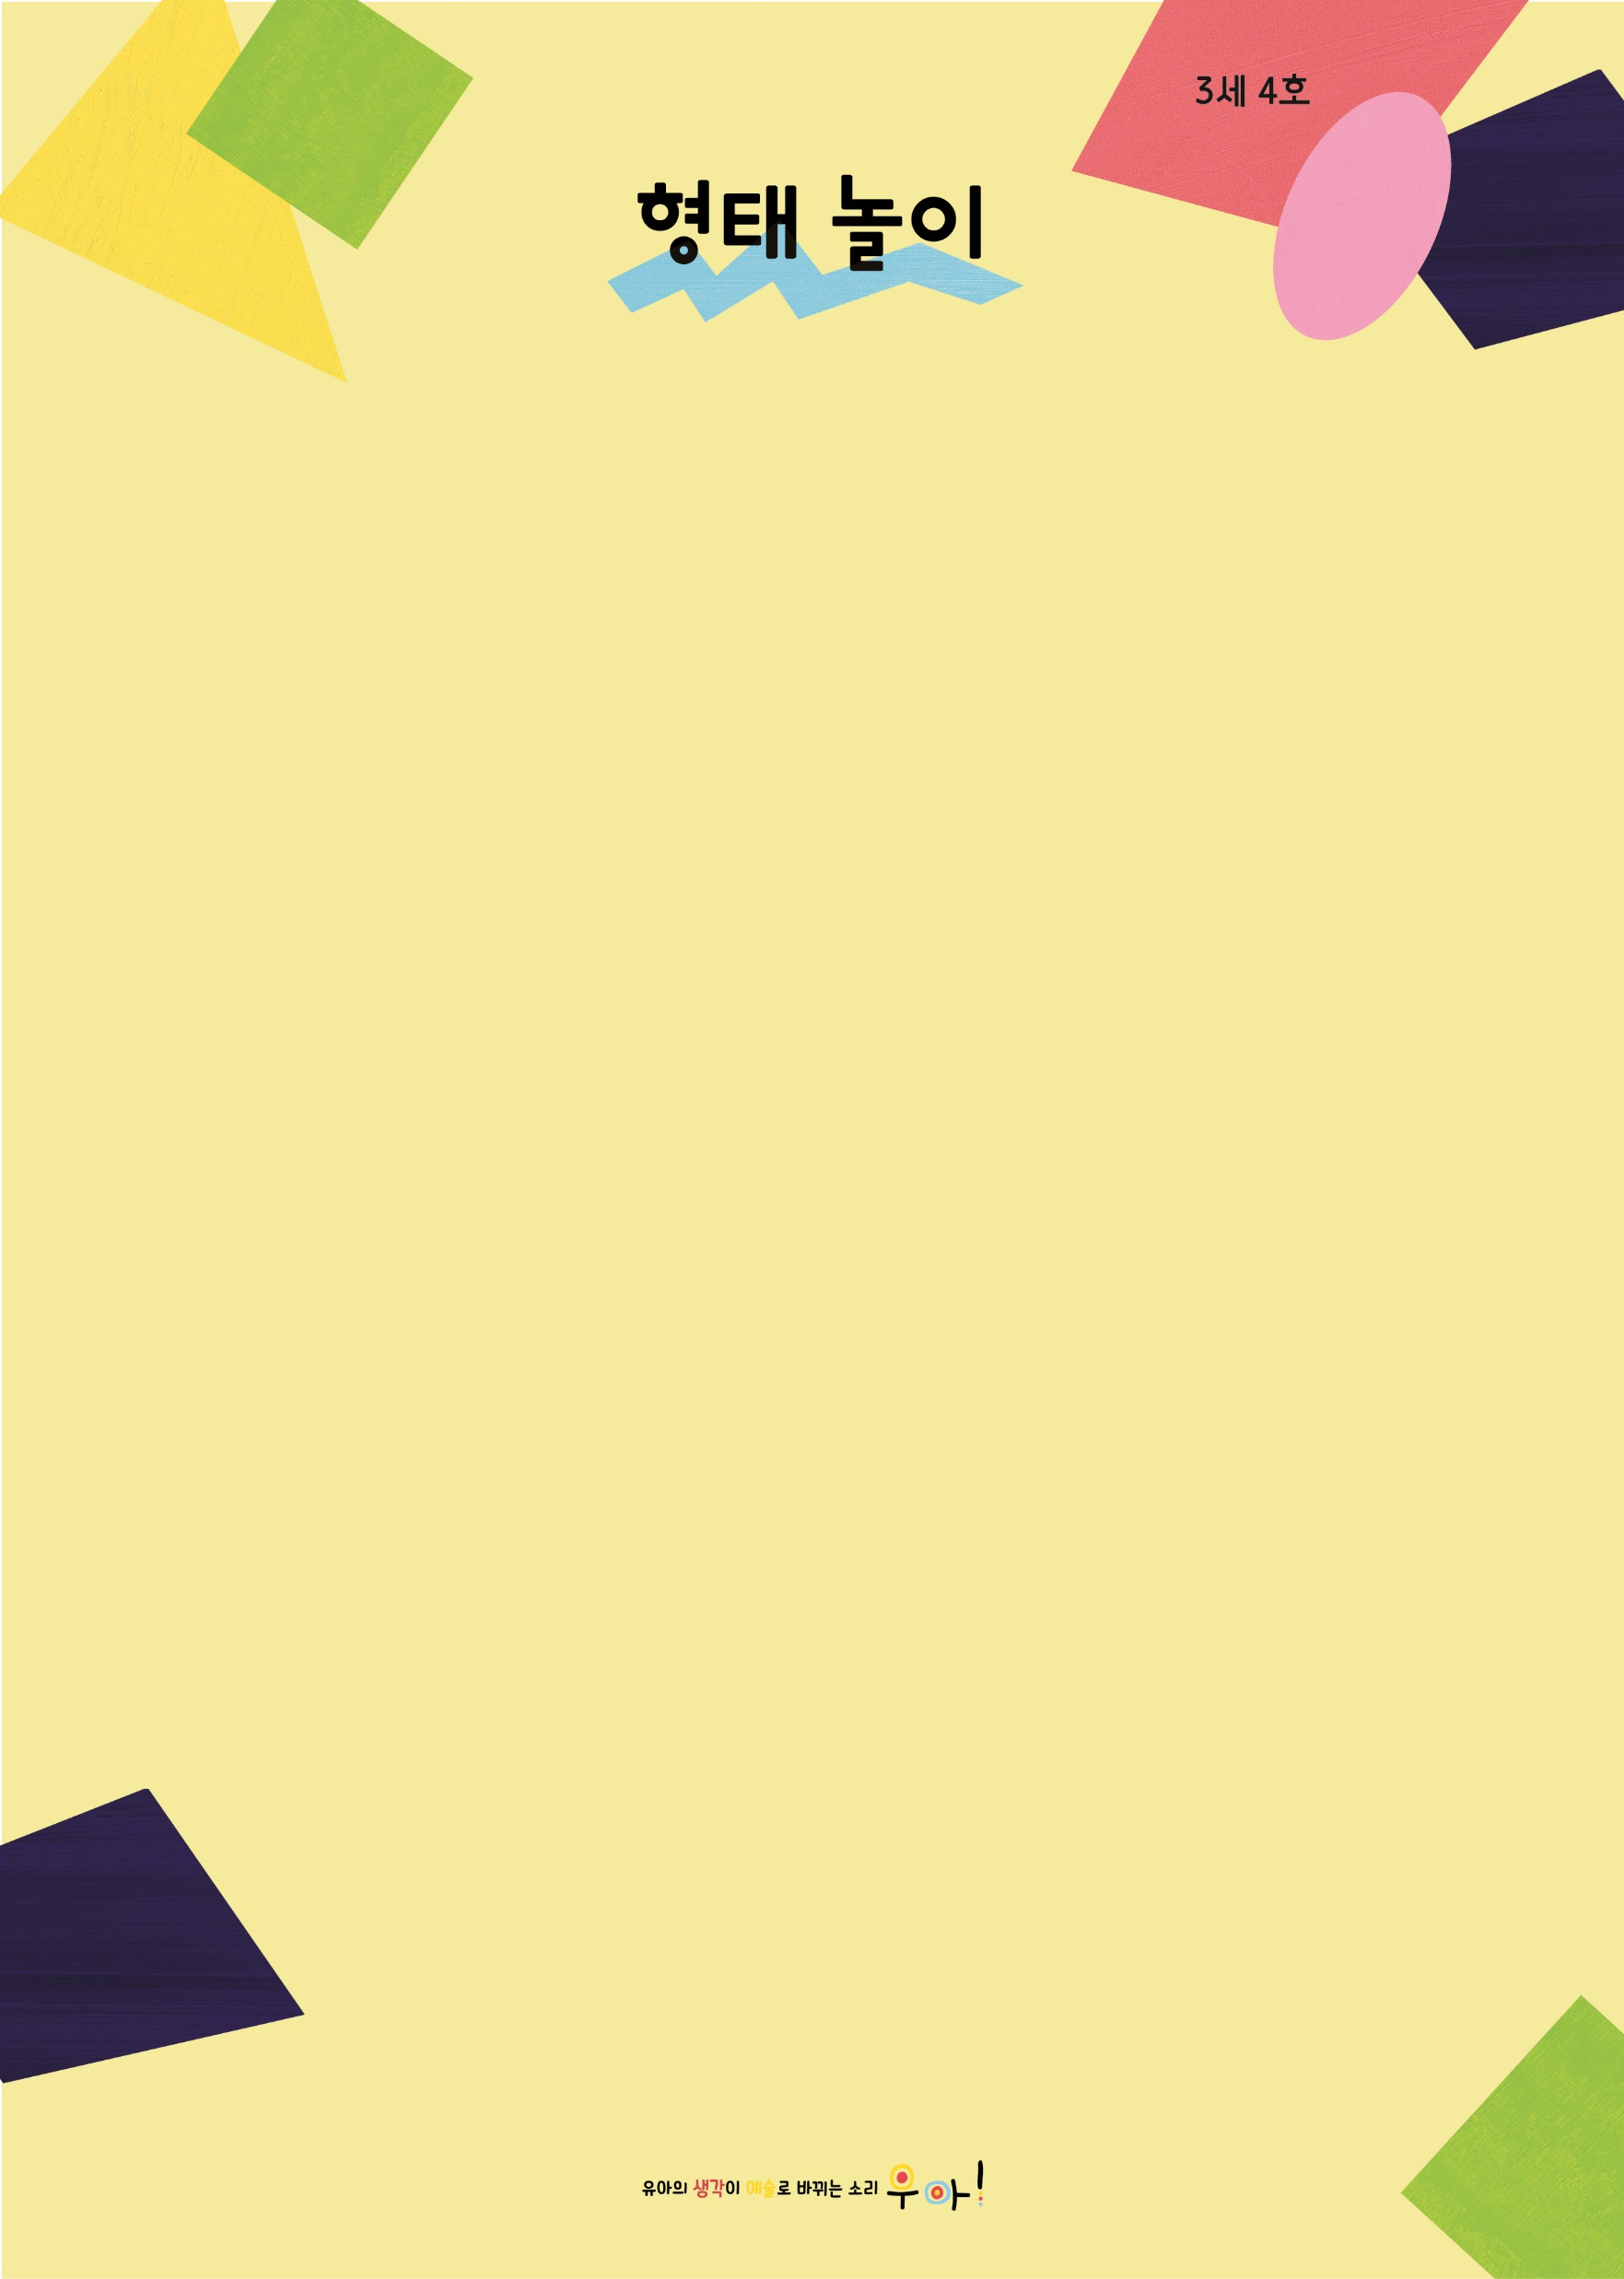

<형태 놀이> 월간 계획안
월 | 주차 | 활동명 | 주제
9월 | 1 | 모양 친구들 | 그림책의 다양한 모양을 아이디어 북에 그리기 도구로 표현해 본다.
 | 2 | 무엇이 똑같을까? | 그림책 속 다양한 모양을 사물에 대입해 보고 작품 판 위에 다양한 방법으로 전시한다.
 | 3 | 숨은 모양 찾기 | 모양 조각을 보고 그림책에서 같은 조각을 찾아보고 모양 조각으로 형태를 만들어본다.
 | 4 | 모양 그림을 그려요 | 모양 조각을 탐색 후 서로 다른 조각이 만나면 어떤 모양이 되는지 이야기 해보고 색지에 형태를 만들어 본다.
10월 | 5 | 움직이는 모양 | 현수막 안에 그려진 모양을 고무밴드로 만드는 게임을 한다.
 | 6 | 나만의 모양 | 기하학적인 모양을 보고 다양한 도구로 조각을 꾸며본다.
 | 7 | 모양 나라 | 아이디어 북에 그리고 싶은 모양을 그린 후 현수막 위에 내가 꾸민 모양을 붙여본다.
 | 8 | 나도 예술가 | 전시회를 열어 나의 경험, 느낌, 생각을 친구들과 공유해 본다.

Slide 5

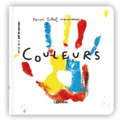
<색색 깔깔 놀이> 월간 계획안
월 | 주차 | 활동명 | 주제
11월 | 1 | 나의 손바닥 | 그림책을 감상하고 아이디어 북 위에 나만의 손바닥을 찍어본다.
 | 2 | 색깔친구 모여라! | 색깔 스티커를 겹쳐 색의 혼합을 경험한다.
 | 3 | 색을 섞어봐! | 여러 가지 색의 물감을 섞어가며 변화되는 혼합색을 감상한다.
 | 4 | 나를 찾아줘 | 손유희를 들으며 가사에 나오는 색을 주변 환경에서 찾아본다.
12월 | 5 | 빙글뱅글 색깔 | 물감과 물엿이 만나 생기는 색의 혼합을 관찰한다.
 | 6 | 나만의 팔레트 | 네 가지 색의 클레이를 다양하게 섞어 꽃잎 팔레트를 완성한다.
 | 7 | 춤추는 색깔 | 색깔 현수막에 물감으로 자유롭게 채색하고 표현해 본다.
 | 8 | 나도 예술가 | 전시회를 열어 나의 경험, 느낌, 생각을 친구들과 공유해 본다.

Slide 6
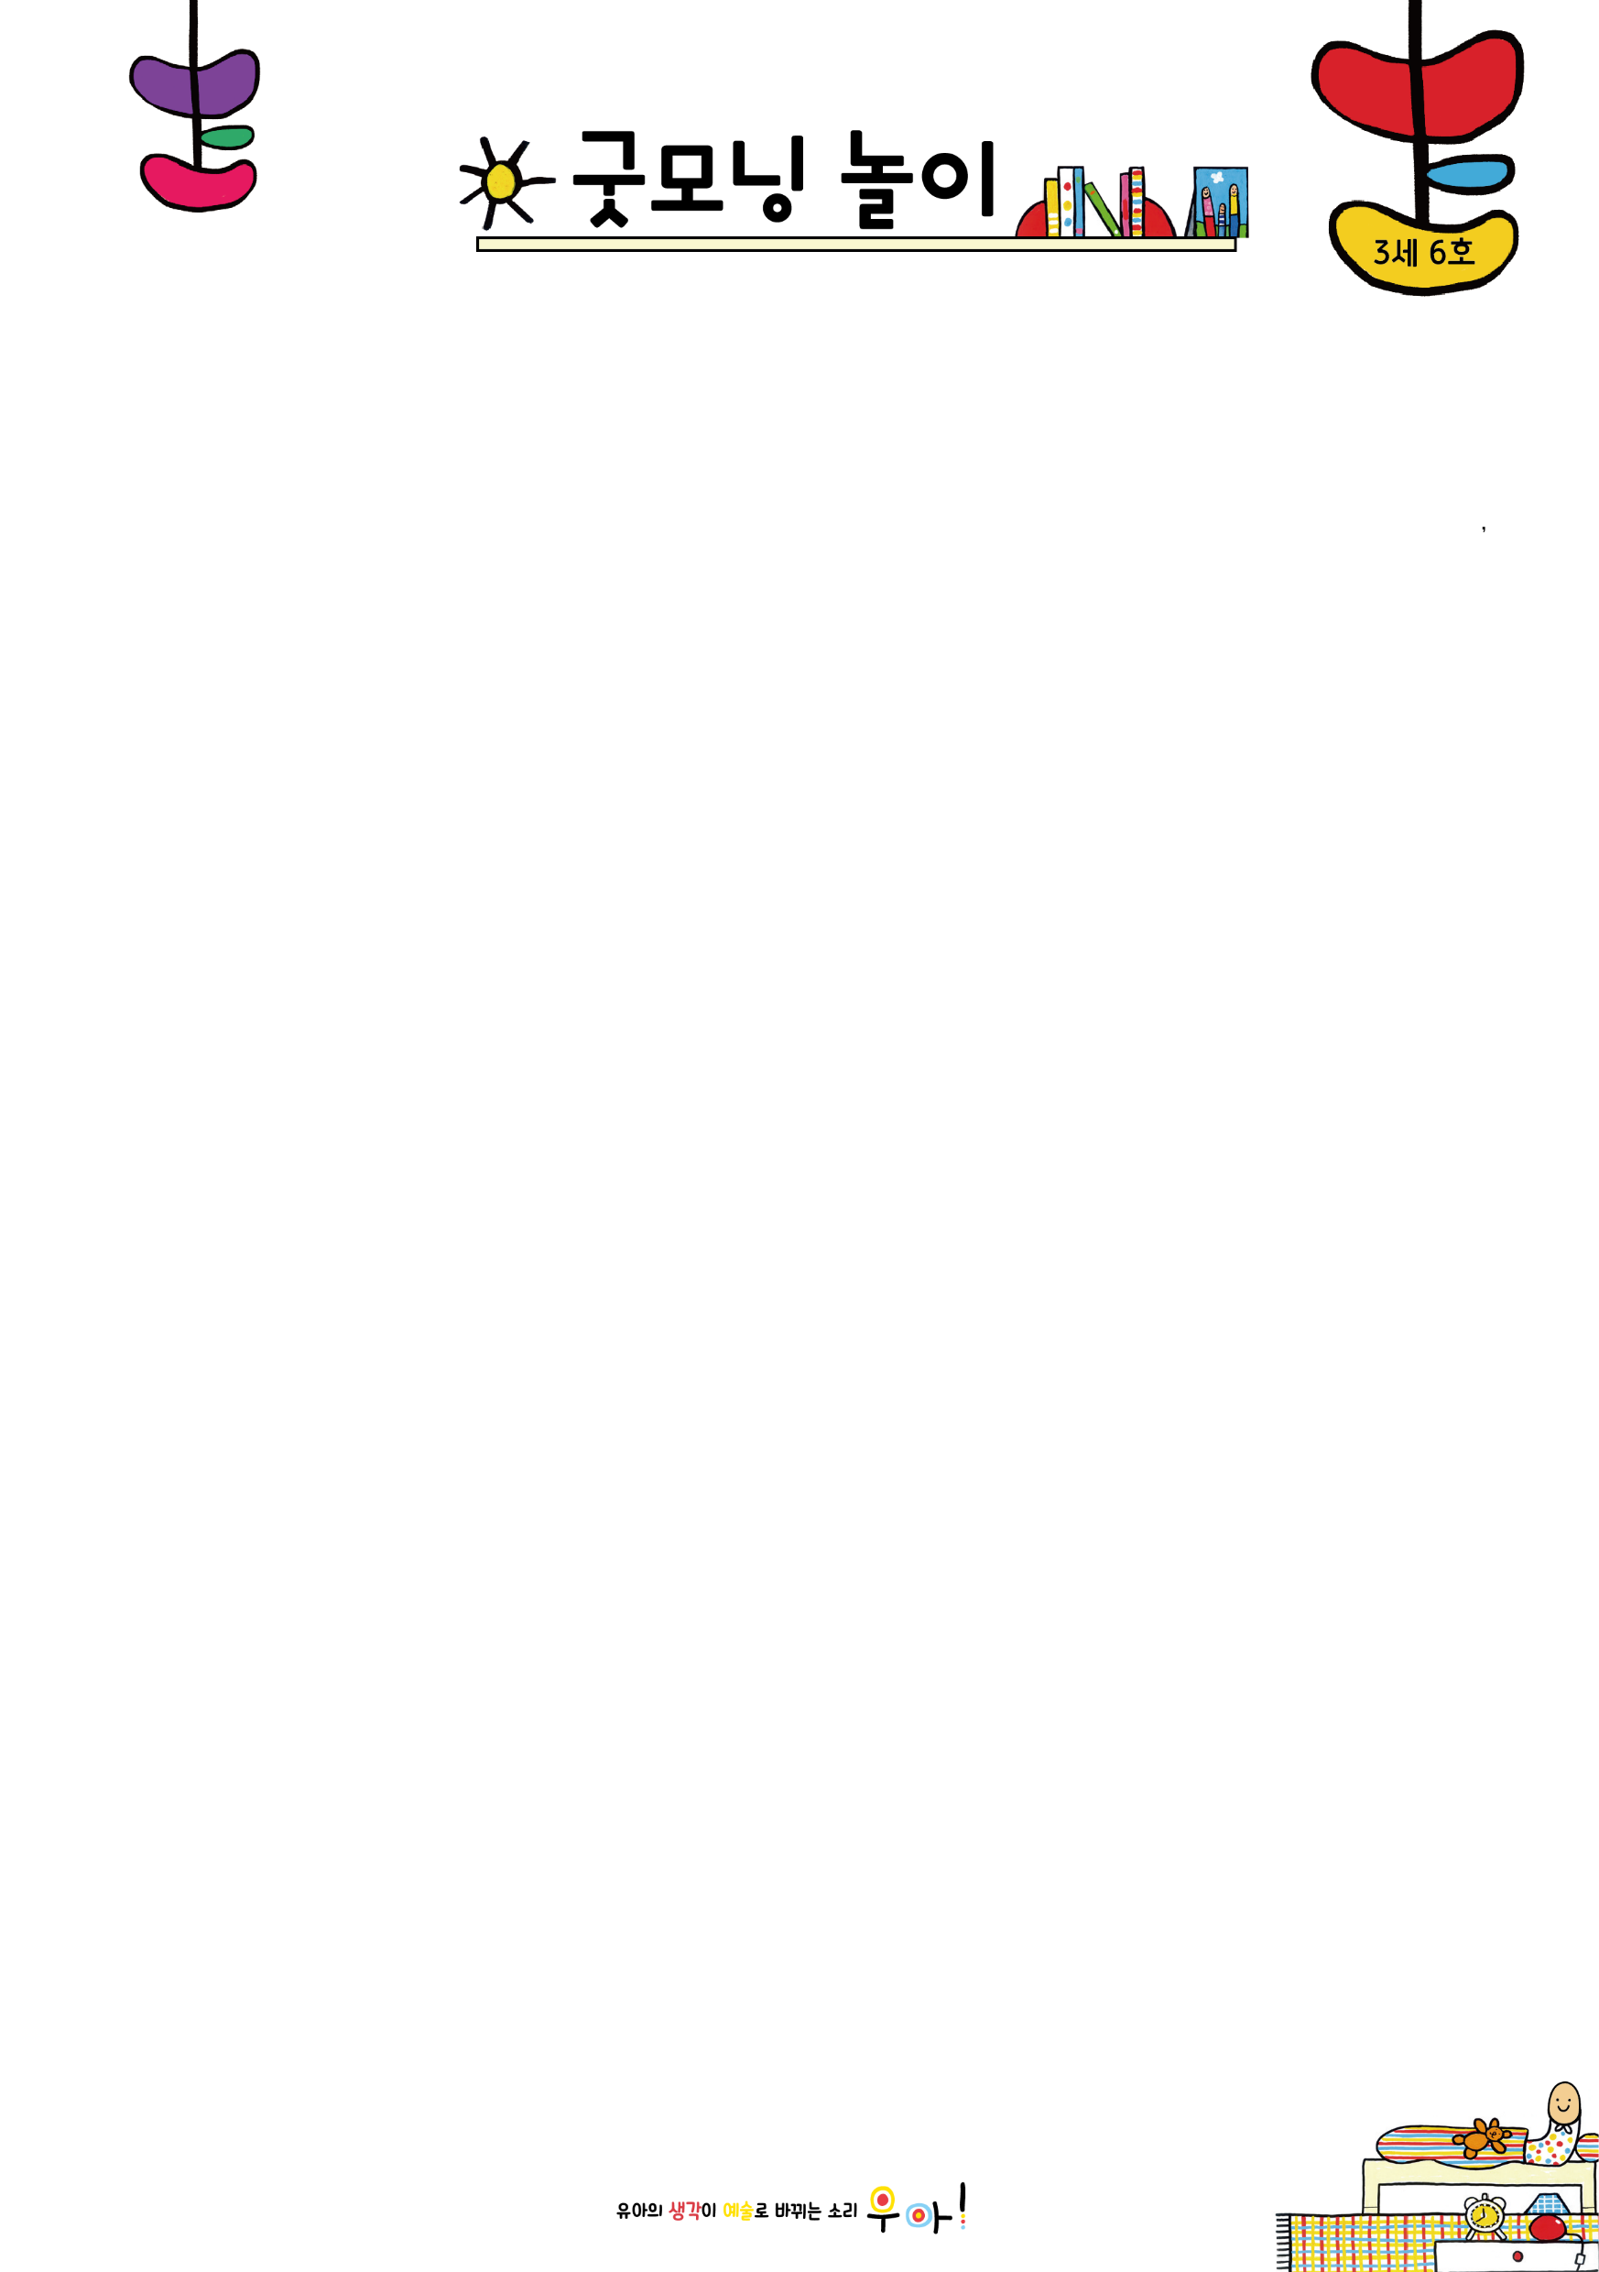

<굿모닝 놀이> 월간 계획안
월 | 주차 | 활동명 | 주제
1월 | 1 | 손가락 놀이 | 손가락에 표정을 그리고, 그림책 구멍에 손가락을 넣어 감상해 본다.
 | 2 | 손가락 인형 | 나무 막대 양 끝에 다양한 표정을 그려보고 그림책 속 장면에 어울리는 막대로 책 놀이를 해본다.
 | 3 | 멋쟁이 손가락 | 손가락 인형의 옷을 디자인하여 손가락 놀이를 해본다.
 | 4 | 맛있게 냠냠냠! | 아침 시간을 회상하며 클레이로 맛있는 음식을 만들어 본다.
1월 | 5 | 우리 반 가는 길 | 주사위를 던져 ‘우리 반 가는 길’ 게임을 하며 규칙을 이해해 본다.
 | 6 | 내 손가락 | 막대풍선에 액세서리 스티커를 붙여 손가락 모양의 나의 모습을 표현해 본다.
 | 7 | 손가락 친구들 | 습자지를 탐색하고 오려 지난주에 만든 막대 인형에 꾸며준다.
 | 8 | 나도 예술가 | 전시회를 열어 나의 경험, 느낌, 생각을 친구들과 공유해 본다.

